Slide 1


Детский сад №10 ОАО «РЖД»
Отчет о проделанной работе
за 2016-2017 учебный год

Slide 2
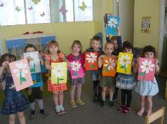
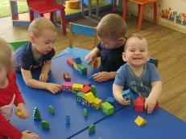
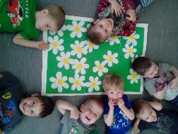
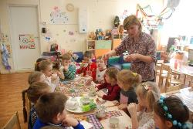
В нашей дружной семье – 92 ребенка
В течение года дети развивались согласно возрасту, изучили программный материал и показали позитивную динамику по всем направления развития.

Slide 3
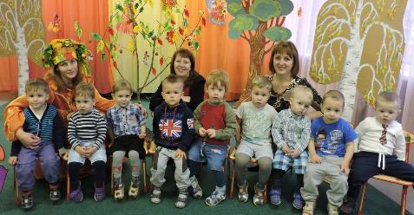
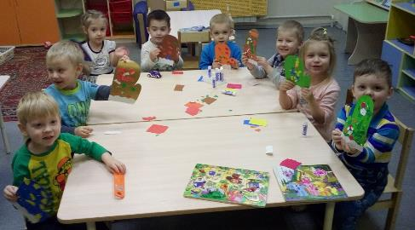
Группа
раннего возраста
«Божья коровка»
Младшая группа
«Солнышко»

Slide 4
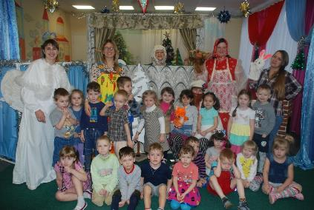
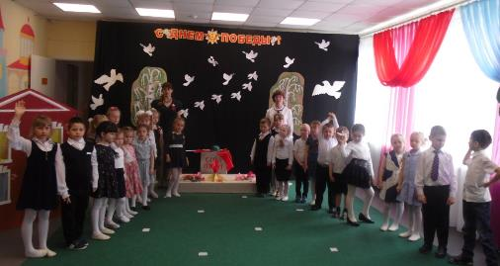
Средняя группа «Радуга»
Подготовительная
группа
«Звездочка»

Slide 5
Работа осуществлялась исходя из основных годовых задач и в соответствии с годовым планом работы Детского сада №10 ОАО «РЖД» на 2016-2017 учебный год.
ЦЕЛЬ РАБОТЫ: построение работы Детского сада №10 ОАО «РЖД» в соответствии с ФГОС ДО, создание благоприятных условий для полноценного проживания ребенком дошкольного детства, формирования основ базовой культуры личности, всестороннее развитие психических и физических качеств в соответствии с возрастными и индивидуальными особенностями, подготовка ребенка к жизни в современном обществе.
ОСНОВНЫЕ ЗАДАЧИ:
Охрана жизни и здоровья детей.
Совершенствование условий в Детском саду №10 ОАО «РЖД» по реализации образовательных областей через использование инновационных подходов и методов работы в условиях реализации федерального государственного образовательного стандарта.
Повышение профессиональной компетентности педагогов в области сопровождения федеральных государственных образовательных стандартов дошкольного образования.
Развитие игровой активности воспитанников в условиях реализации федерального государственного образовательного стандарта.
Создание условий для гармоничного физического развития; формирование у детей интереса и ценностного отношения к занятиям физической культурой и основам здорового образа жизни
Совершенствовать работу по освоению детьми образовательной области «Социально-коммуникативное развитие» в различных видах детской деятельности, а также посредством активных форм взаимодействия с родителями: совместных проектах, праздниках и развлечениях.
Организация психолого – педагогического сопровождения образовательного процесса в условиях реализации Образовательной программы.

Slide 6
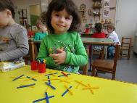


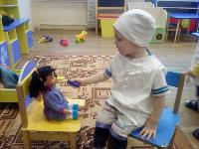
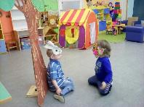
В течение года соблюдался режим дня, санитарно-гигиенические требования к пребыванию детей в ДОУ. Проводились медицинские Антропометрические обследования, педагогические (мониторинг) обследования воспитанников, подтверждающие положительную динамику развития каждого ребенка и групп в целом.
Средняя заболеваемость за год составляет -2,1%
Средняя посещаемость составляет – 83%

Slide 7
Проведены мероприятия:
Развлечение «Приключения с Незнайкой» , интерактивное занятие «Я талантлив»
Выставка детского творчества «Осень золотая», «Мамины руки не знают скуки», «Зимушка – зима», «Милые женщины!» , «Дорога в космос», акция по территории детского сада «Зеленый патруль».
Развлечения по правилам дорожного движения
Выпуск передачи «Едим где хотим»- «Фруктовый салат» мастер-класс для детей.
Цикл мультипликационных фильмов студии «Улитка»
Развлечения «Осенины», «Прощание с елочкой», «Коляда», «Масленица», «День смеха» и др.
Проведение акции «Дарите книги с любовью»
Спортивные досуги «День здоровья» , занятия «Чистые игры », «Заповедные места»
Театрализованное представление
Экскурсия в школу –интернат для слабовидящих
Экскурсия в Мгинскую общеобразовательную школу
Экскурсия в Мгинскую художественную школу
Цикл тематических занятий в Мгинской библиотеке
Цикл открытых занятий с родителями в кружке «Волшебный песок»
Открытые занятия в рамках «Дня борьбы с туберкулезом»
И многое другое

Slide 8
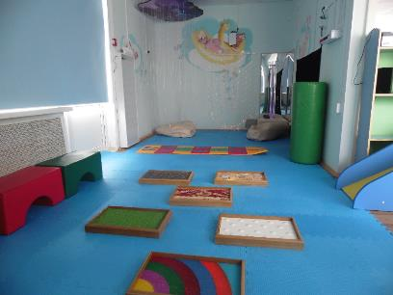
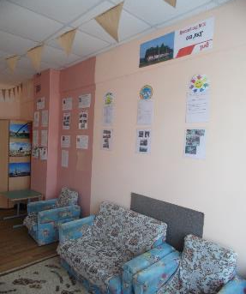
Обновление предметно-пространственной среды
Педагогическая гостиная
Сенсорная комната

Slide 9
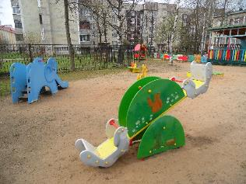
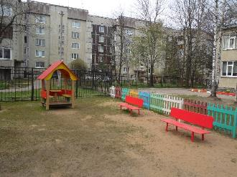
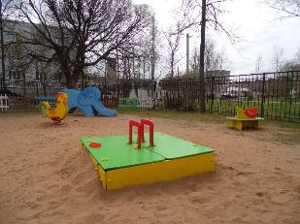
Оснащение группового участка младшей группы «Солнышко»

Slide 10
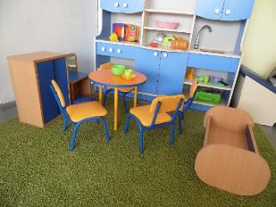
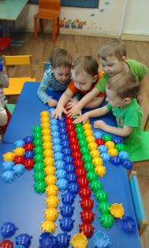
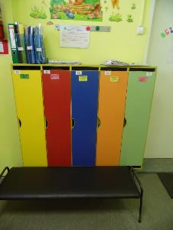
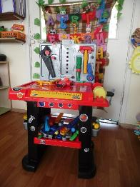
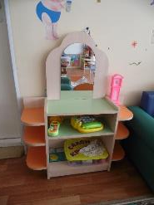
Игровое оборудование групп

Slide 11
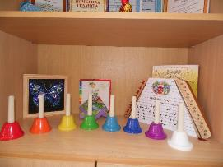
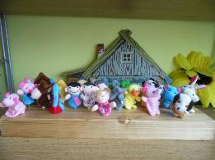
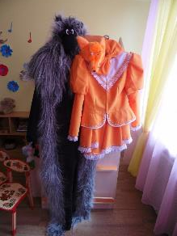
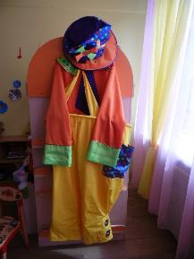
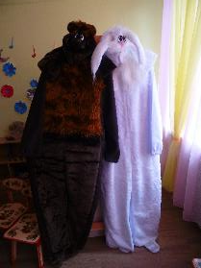
Музыкальный зал и театральный кружок

Slide 12
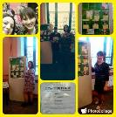
Инновации в образовании
2016-2017 уч.года
Дополнительная образовательная программа «Коррекционно-развивающих занятий в сенсорной комнате для детей 1,5-3л, 3-7 лет»
Дополнительная образовательная программа «Релаксация в физкультурной деятельности»
Дополнительная образовательная программа «Использование игр по ТРИЗ в совместной деятельности воспитанников и воспитателя в рамках календарно-тематического планирования» в средней группе «Солнышко»
Работа анимационной студии «Улитка»
Вновь стал действовать кружок «Волшебный песок»
Годовой проект «Школа родителей будущих первоклассников»
Театральный кружок «Кукляндия»
Акции «Письмо Деду Морозу», «Подари книгу с любовью», «Письмо первокласснику»,
Участие во всероссийском заповедном уроке «Нижне-Свирский заповедник»

Slide 13
В 2016-2017 учебном году прошли аттестацию:
На высшую квалификационную категорию
Педагог-психолог – Павлик Анжелика Витальевна
Воспитатель подготовительной группы – Смирнова Ирина Андреевна
На первую квалификационную категорию
Инструктор по физической культуре – Гончарова Анна Родионовна
Музыкальный руководитель – Юрк Эрика Хайдаровна
Воспитатель средней группы – Антропова Надежда Николаевна
Воспитатель группы раннего возраста – Александрова Марина Юрьевна

Slide 14
Прошли курсы повышения квалификации:
Старший воспитатель Максимова Е.С.
«Организация образовательного процесса в дошкольном образовательном учреждении в контексте ФГОС ДО, 72 ак.ч.
Педагог-психолог Павлик А.В.
«Психолого-педагогические условия реализации ФГОС ДО» 72 ак.ч.
«Сенсорная Интеграция в работе с детьми с нарушениями речи и других ВПФ, трудностями эмоционального развития, социальной
адаптации и школьной неуспеваемостью», 16 ак.ч.
Инструктор по физической культуре Гончарова А.Р.
«Технология физического развития дошкольников в ДОО в соответствии с ФГОС ДО», 72 ак. ч.
«Образовательная кинезиология в практике психолого-педагогического сопровождения в условиях реализации ФГОС ДО», 144 ак.ч.
Учитель-логопед Максимова Е.С.
«Сенсорная Интеграция в работе с детьми с нарушениями речи и других ВПФ, трудностями эмоционального развития, социальной
адаптации и школьной неуспеваемостью», 16 ак.ч.
Воспитатель Александрова М.Ю.
Воспитатель Медведева Е.А.
«Современные игровые технологии для детей дошкольного возраста в условиях реализации ФГОС», 72 ак.ч.
Воспитатель Тонких Е.Н.,
Воспитатель Науменко Е.А.
«Основная образовательная программа в ДОУ в условиях введения ФГОС», 72 ак.ч.

Slide 15
Участие в семинарах и конференциях:
Педагог-психолог Павлик А.В.
Стендовый доклад на семинаре «Социально-коммуникативное развитие детей
дошкольного возраста в условиях реализации ФГОС ДО»
Инструктор по физической культуре Гончарова А.Р.
Стендовый доклад на Всероссийской конференции «Взаимодействие детского сада
и семьи»
Консультативный семинар «Аппаратно-программные комплексы на основе БОС и
ТФБ»
Воспитатель Тонких Е.Н.
Стендовый доклад на Всероссийской конференции «Взаимодействие детского сада
и семьи»

Slide 16
Участие педагогов в конкурсах педагогического мастерства
Заведующий Язвина О.В.
Педагог-психолог Павлик А.В.
Старший воспитатель Максимова Е.С.
3 место на VII Международный конкурс на приз научно-методического журнала «Наука и образование: новое
время» в номинации «Лучшая методическая статья 2017 г.»
Инструктор по физической культуре Гончарова А.Р.
Всероссийский конкурс «Я-Россиянин» - современное дошкольное образование
Диплом I степени за победу во Всероссийском конкурсе «Мы – спортсмены»
Воспитатель Александрова М.Ю.
Всероссийский конкурс для детей и взрослых «Радуга творчества», номинация Творческие работы и методические разработки, I место
Всероссийская олимпиада «Подари знание», конкурс «ФГОС дошкольное образование, II место
Всероссийский центр творчества «Мои таланты», конкурс Дидактическое пособие для развития мелкой моторики, I место
Всероссийский центр творчества «Мои таланты», номинация Видео работа «День матери», I место

Slide 17
Участие педагогов в конкурсах педагогического мастерства
Воспитатель Антропова Н.Н.
Всероссийский педагогический конкурс «Зимняя карусель», номинация Учебно-методическая презентация «Сюжетно-ролевая игра Почта», I место
Всероссийский педагогический конкурс «Зимняя карусель», номинация Конспекты творческих уроков «Богатыри», I место
Всероссийский педагогический конкурс «Зимняя карусель», номинация Сценарий праздников «Прощание с елочкой», II место
Олимпиада для педагогов «Дошкольная педагогика от А до Я», I место
Олимпиада для педагогов «Знание основ игровой деятельности», I место
Воспитатель Тонких Е.Н.
Всероссийский конкурс «Педагогический дебют 2017года»
Всероссийский конкурс проектов ко Дню книгодарения «Дарите книги с любовью»
Участие во Всероссийской акции «Всероссийский заповедный урок»
Участие во Всероссийской конференции «Взаимодействие с семьей»
Воспитатель Науменко Е.А.
Всероссийский заочный фото-видео конкурс «Видеоталант», подготовку коллектива Детской анимационной студии «Улиnка» 3 место
Международный образовательный портал МААМ.RU. Участник ежемесячного международного конкурса «Лучший сценарий праздника»
Победитель Международного педагогического конкурса «Снежный лес» Всероссийского центра развития творчества «Жар-птица» за создание кулинарной передачи «Фруктовый салат»
Победитель Международного творческого конкурса «Зимняя карусель» Всероссийского центра развития творчества «Жар-птица», Детская анимационная студия «Улитка»

Slide 18
Дети приняли участие во всероссийских и международных конкурсах:
Международный конкурс рисунков «Разноцветный листопад» (призовые места), «Жар-птица»
Международный конкурс рисунков «Осенний калейдоскоп» (призовые места), «Жар-птица»
Международный творческий конкурс «Сказочные фантазии» (призовые места)
Всероссийский железнодорожный конкурс к «180-летию Окт.Ж.Д.»
Всероссийский конкурс мероприятий «Дед Мороз и ёлка» (1место)
Всероссийский железнодорожный конкурс «Здоровье планеты в наших руках»
Всероссийский конкурс рисунков «Зимняя карусель» (призовые места)
Всероссийская литературная олимпиада «Юный книголюб» (призовые места)
Всероссийский творческий конкурс «Рассударики» (призовые места)
И многие другие

Slide 19

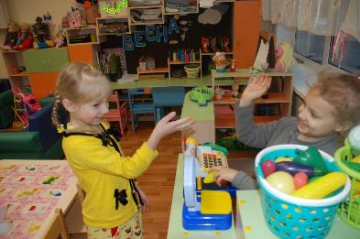
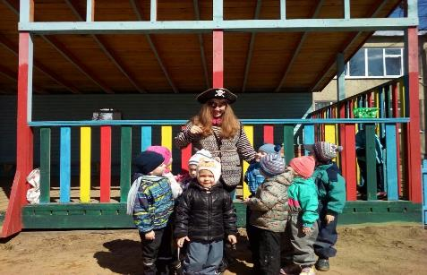
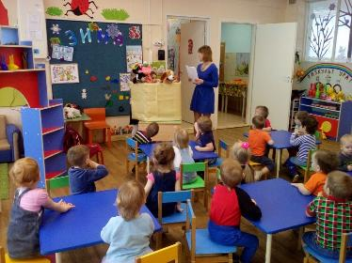
Игровые технологии интерактивные прогулки, театрализованная деятельность, сюжетно-ролевые игры, свободные игры

Slide 20
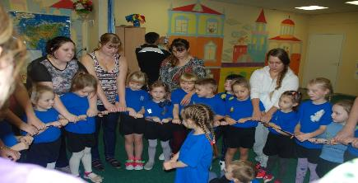
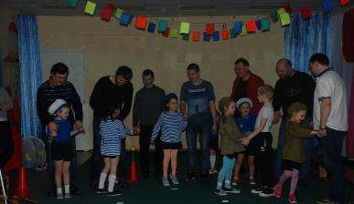
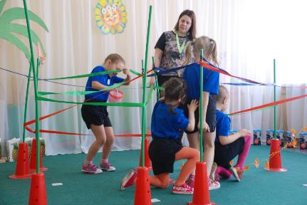
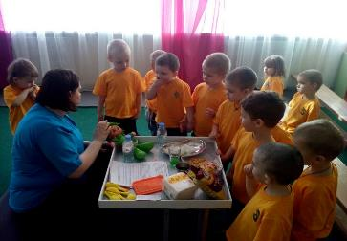
Спортивные мероприятия

Slide 21
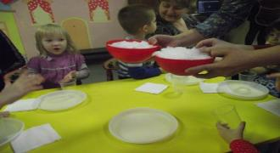
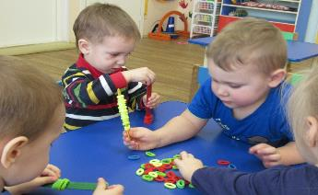
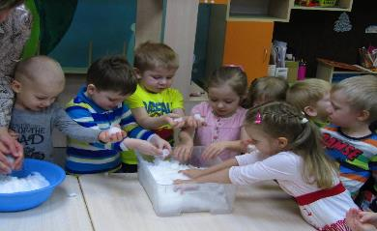
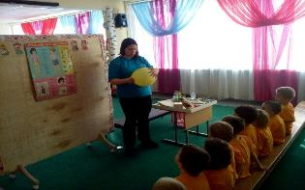
Опытно- экспериментальная деятельность

Slide 22
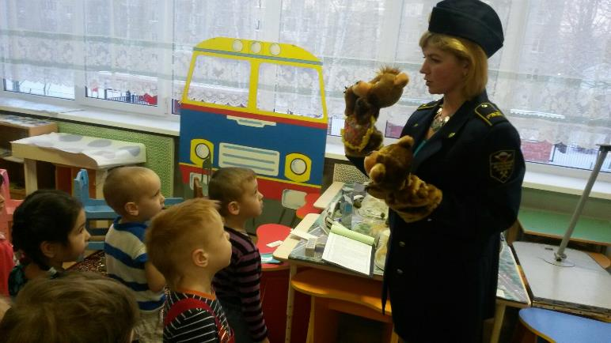
Занятия в железнодорожном музее

Slide 23
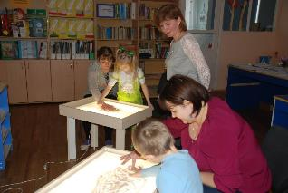
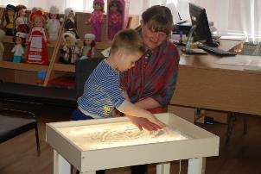
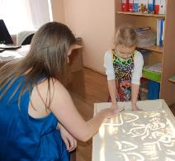
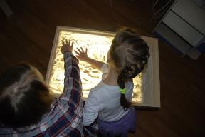
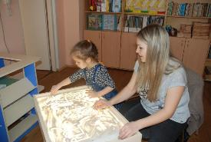
Кружок «Песочная анимация»

Slide 24
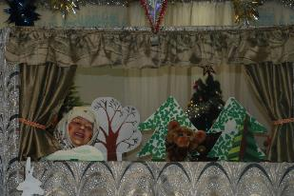
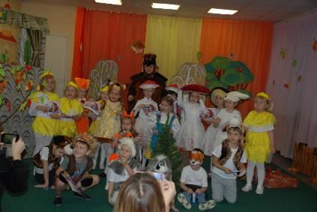
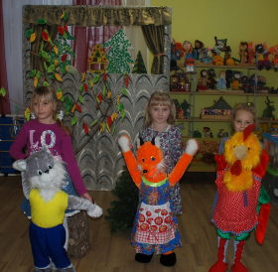
Работа театрального кружка «Кукляндия»

Slide 25
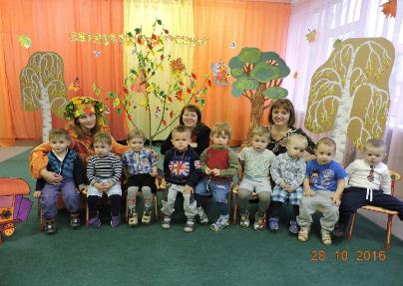
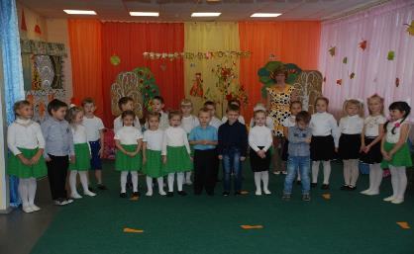
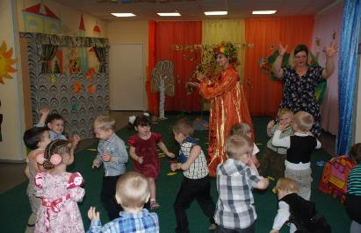

Праздник «Осенины»

Slide 26



Зимние театрализованные представления
«Здравствуй, Зимушка-Зима»
Снежная королева
«Рождественский колобок»

Slide 27

Выступление детей подготовительной группы с театрализованной постановкой «Морозко»

Slide 28









Конкурс чтецов и Праздник «День победы»

Slide 29

Акция по территории детского сада «Зеленый патруль»

Slide 30





«Письмо Деду Морозу»

Slide 31



День «Книгодарения»

Slide 32


Развлечение «Масленица»

Slide 33

Экскурсия в Мгинскую художественную школу

Slide 34




Цикл тематических занятий в Мгинской библиотеке

Slide 35



Участие во всероссийском заповедном уроке, поздравляем наш любимый Нижне-Свирский заповедник

Slide 36


НОД «Заповедные места» - научный совет

Slide 37




«Чистые игры» в рамках проекта «Эколята – дошколята»

Slide 38




Экскурсия в школу – интернат для слабовидящих

Slide 39




Мастер – класс в школе

Slide 40
С учетом успехов и проблем, возникших в минувшем учебном году намечены следующие задачи:
Продолжать укреплять и охранять здоровье детей.
Создавать условия для систематического закаливания организма.
Приобщать к элементарным общепринятым нормам и правилам взаимоотношения со сверстниками и взрослыми.
Воспитывать желание участвовать в трудовой деятельности.
Способствовать формированию целостной картины мира, расширение кругозора детей.
Приобщать к изобразительному искусству.
Продолжать активную совместную работу с родителями.

Slide 41


Slide 42
Требования к отоплению и вентиляции
8.5. Все помещения дошкольной организации должны ежедневно проветриваться.
Сквозное проветривание проводят не менее 10 минут через каждые 1,5 часа. В помещениях групповых и спальнях во всех климатических районах, кроме IA, 1Б, 1Г климатических подрайонов, следует обеспечить естественное сквозное или угловое проветривание. Проветривание через туалетные комнаты не допускается.
В присутствии детей допускается широкая односторонняя аэрация всех помещений в теплое время года.
8.6. Длительность проветривания зависит от температуры наружного воздуха, направления ветра, эффективности отопительной системы.
Проветривание проводится в отсутствие детей и заканчивается за 30 минут до их прихода с прогулки или занятий.
При проветривании допускается кратковременное снижение температуры воздуха в помещении, но не более чем на 2 - 4°С.
В помещениях спален сквозное проветривание проводится до дневного сна.
При проветривании во время сна фрамуги, форточки открываются с одной стороны и закрывают за 30 минут до подъема.
В холодное время года фрамуги, форточки закрываются за 10 минут до отхода ко сну детей.
В теплое время года сон (дневной и ночной) организуется при открытых окнах (избегая сквозняка).
8.7. Значения температуры воздуха и кратности обмена воздуха помещений в 1 час должны приниматься в соответствии с требованиями к температуре воздуха и кратности воздухообмена в основных помещениях дошкольных образовательных организаций в разных климатических районах (Приложение N 3).
8.8. Концентрация вредных веществ воздуха в помещениях с постоянным пребыванием детей (групповых, игровых, спальнях, залах для музыкальных и физкультурных занятий и других) не должны превышать предельно допустимые концентрации (ПДК) для атмосферного воздуха населенных мест.
8.9. Контроль за температурой воздуха во всех основных помещениях пребывания детей осуществляется с помощью бытовых термометров.

